Slide 1
CAS CLINIQUE
22h23
aux urgences

Slide 2
Garçon de 11 mois
Eruption cutanée depuis < 24h
Lésions érythémateuses initialement sur les jambes qui progressent rapidement en 3h avec apparition de lésions bleutées, prurigineuses, douloureuses.
Pas de T°, 2 selles liquides dans l'après-midi, pas d'autres symptômes plaintes hormis conjonctivite traitée par collyre «X» il y a 1 semaine.
Conjonctivite aussi chez la maman.
ANTÉCÉDENTS PERSONNEL
Bonne santé habituelle, pas d'allergie, les vaccins sont à jours
Pas de notion de traumatisme.
Pas d'anamnèse pour diathèse hémorragique.
Pas de voyage récents.

Slide 3
EXAMEN CLINIQUE
BEG
ORL : Fond de gorge érythémateux avec hypertrophie amygdalienne, pas de ganglions, tympans non visualisés en raison de bouchon de cérumen.
Téguments : Lésions pourpres, circulaires, d'environ 1.5 cm de diamètre prédominantes sur les MI, palpable, indurées, très douloureuses à la palpation, sans écoulement, œdèmes des pieds et des mains et du mollet D. Erythème et tuméfaction marquée des lobes des oreilles
Reste du status sans particularité

Slide 4
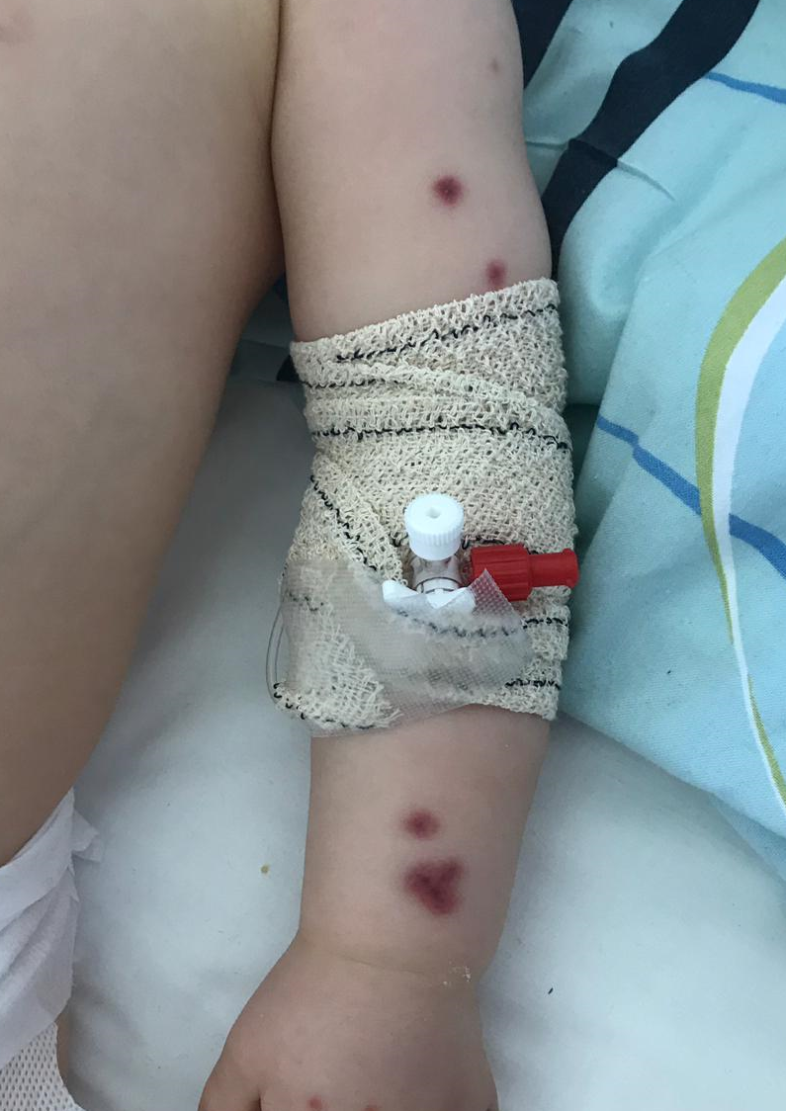
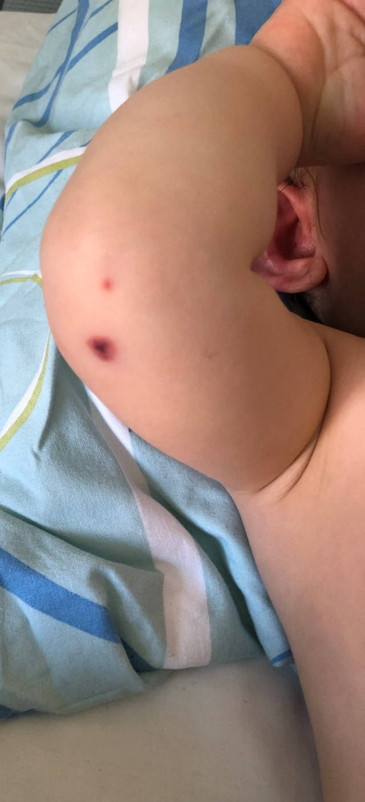

Slide 5
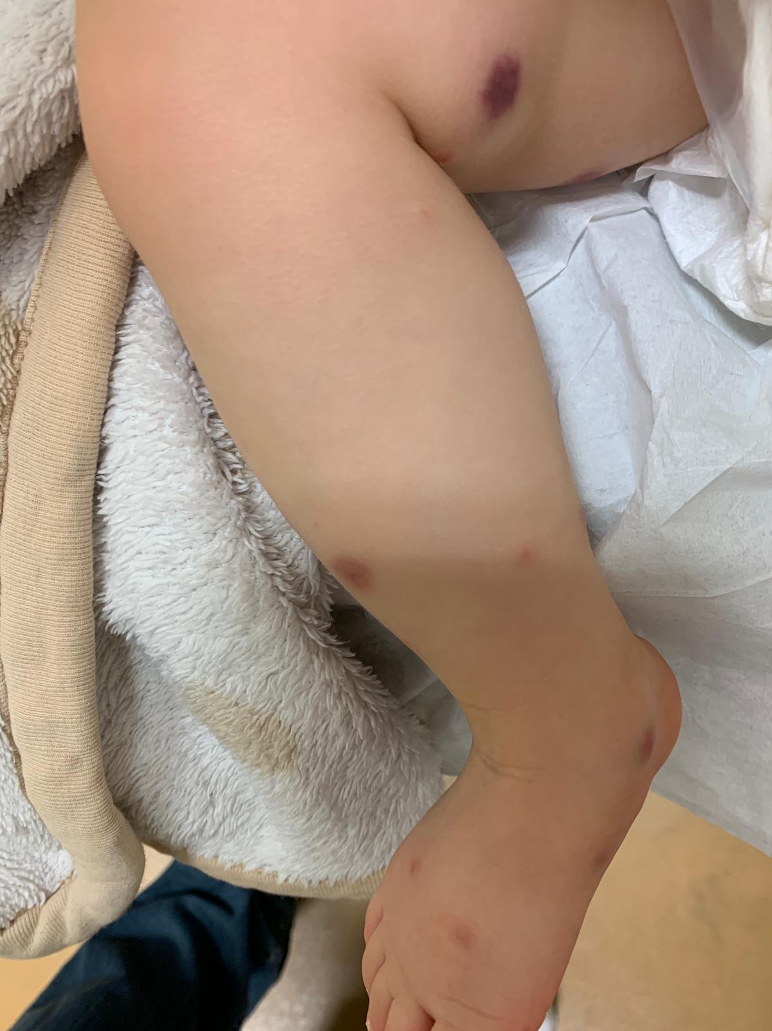
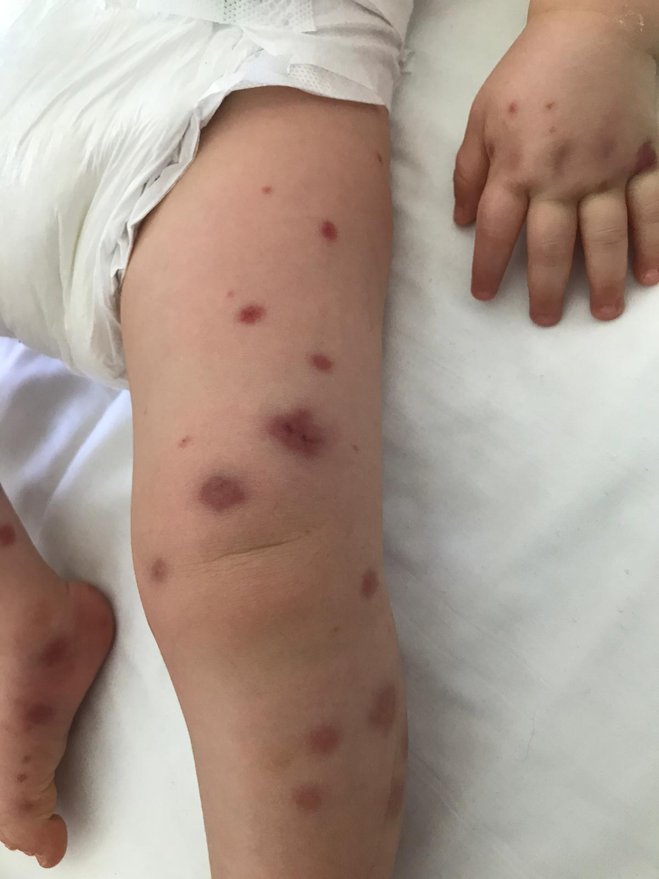

Slide 6
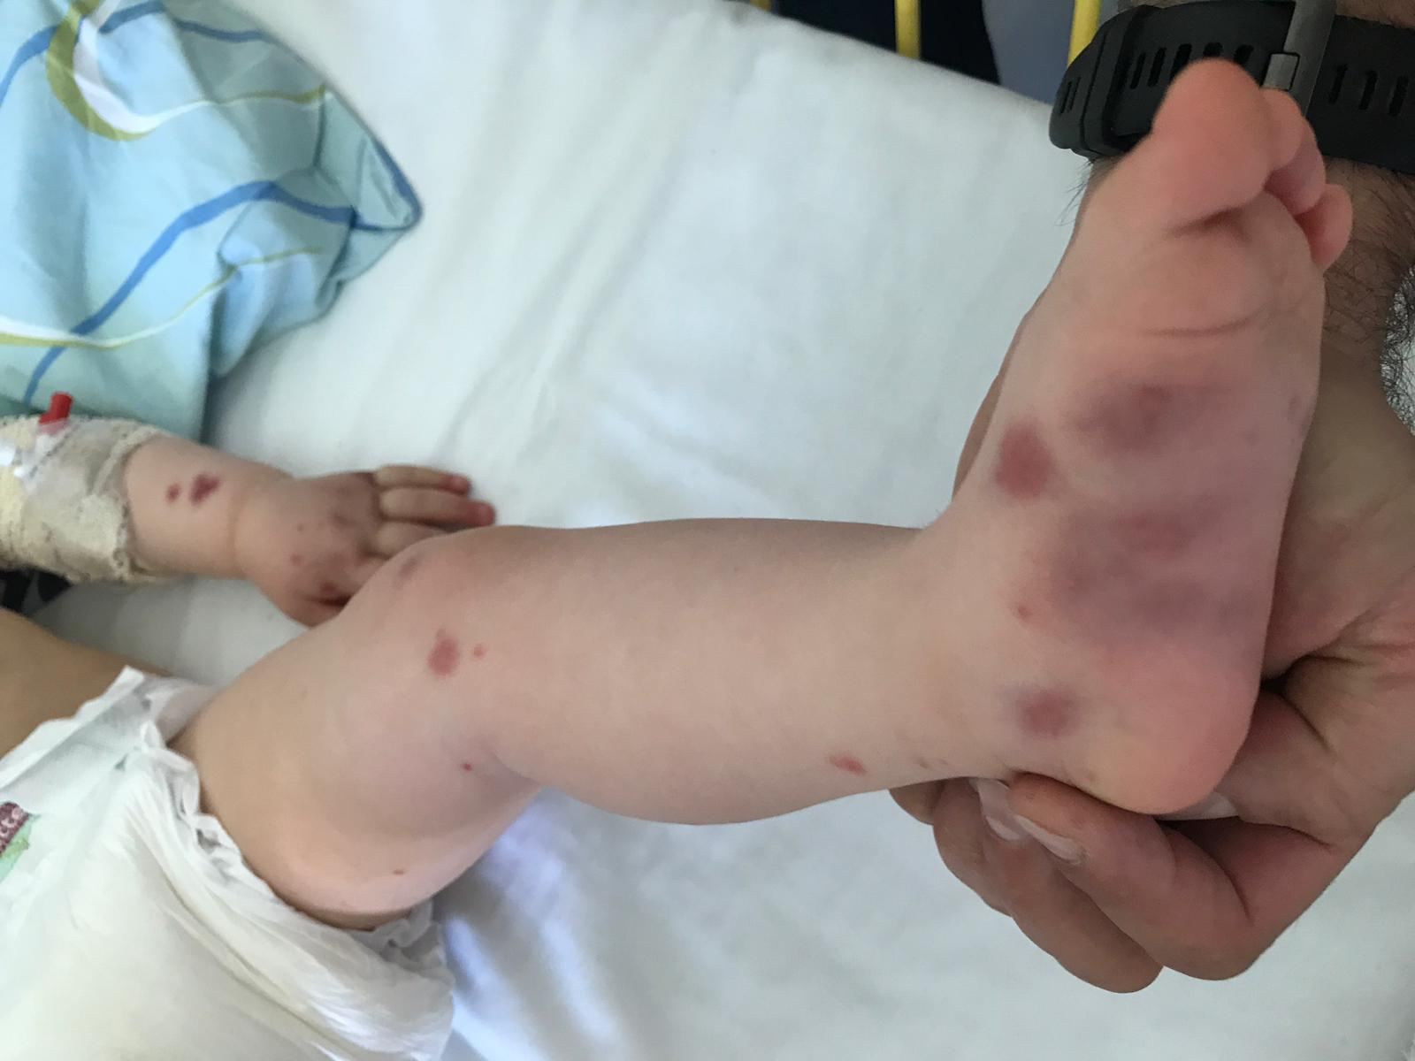

Slide 8
DIAGNOSTIC DIFFERENTIEL
Purpura fulminans/méningococcémie
Leucémie
Thrombopénie (PTI)
SHU
Purpura d’Henoch-Schönlein
Erythème polymorphe/Steven-Johnson
Vascularites X
M. de Kawasaki
Réaction allergique/immune (médicaments, insectes, maladie sérique)
Urticaire X
Trouble de la crase (hémophilie)
HIV
Erythème noueux
Maltraitance
…
Généralement thrombopéniques

Slide 9
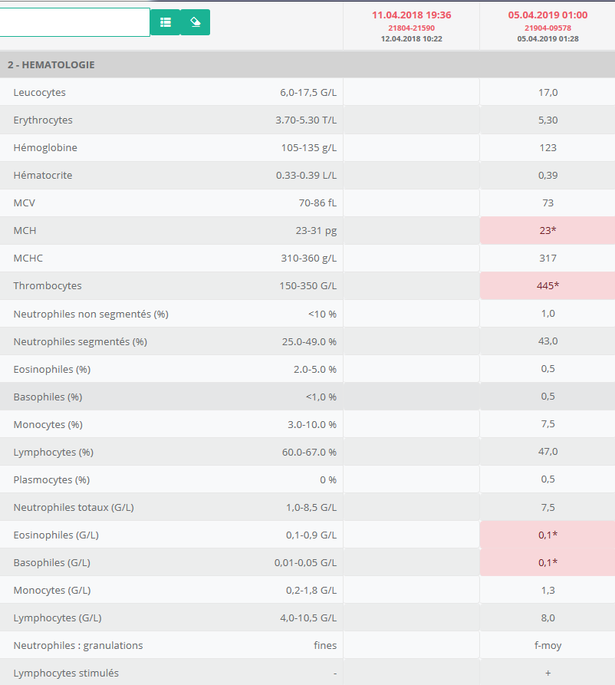
LABORATOIRE
FSC
CRP, VS
Crase
Stix urinaire
Culture de selles
Pas de thrombopénie
Pas d’hémolyse
Pas de protéinurie
Pas de tbl de la crase

Slide 10
Hospitalisation pour surveillance
Traitement par co-amoxicilline IV (100mg/kg/jour) en 3 doses.
Avis dermatologique le lendemain

Slide 11
DIAGNOSTIC DIFFERENTIEL
Purpura fulminans/méningococcémie
Leucémie
Thrombopénie (PTI)
SHU
Purpura d’Henoch-Schönlein
Erythème polymorphe/Steven-Johnson
Vascularites X
M. de Kawasaki
Réaction allergique/immune (médicaments, insectes, maladie sérique)
Urticaire X
Trouble de la crase (hémophilie)
HIV
Erythème noueux
Maltraitance
…
+ DD avec l’aide des livres:
Erythema elevatum diutinum
Sd de Sweet
Œdème hémorragique aigu du nné
…

Slide 12
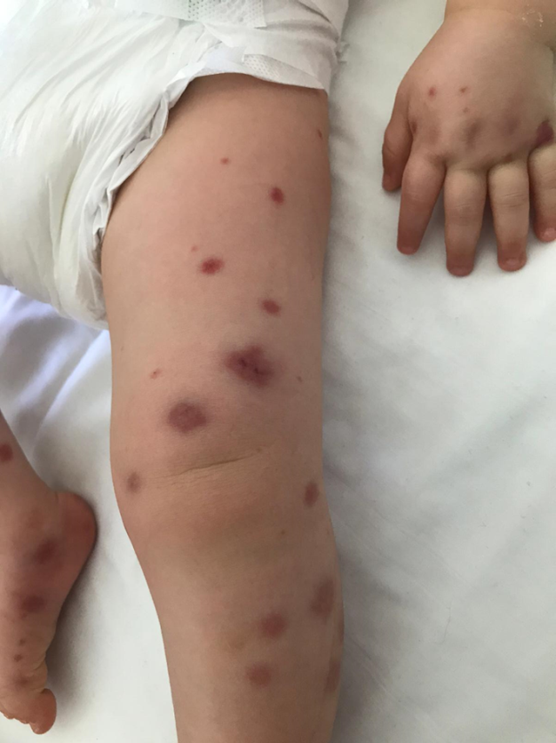
NOTRE PATIENT
ERYTHEMA ELEVATUM DIUTINUM
?

Slide 13
ERYTHEMA ELEVATUM DIUTINUM
Très rare
Pic entre 30-60 ans
Vascularite cutanée chronique, appartenant au groupe des dermatoses neutrophiles→ idiopathique ou 2° à une maladie systémique/inflammatoire, des infections (ex: VIH) ou sur gammapathies
Papules rouges-violacés +/- bulleuses, nécrotiques ou hémorragiques, chroniques, situés principalement sur la face dorsale des grosses articulations (genoux, coudes, mains et pieds).

Slide 14
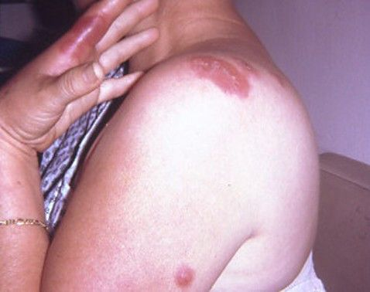
NOTRE PATIENT
SD DE SWEET

Slide 15
SD DE SWEET
= Maladie de Gomm-Button
Maladie rare
Dermatose aiguë fébrile neutrophilique → infiltrat diffus du derme supérieur. (neutrophiles)
Femme de 30 et 50 ans
Symptômes:
Fièvre haute (70%)
Lésions douloureuses érythémato-violacés de papulo-nodules/plaques asymétriques des membres supérieur, visage et cou
Œdème prononcé du derme superficiel →les lésions peuvent avoir un centre plus clair d’aspect vésiculeux ou même bulleux avec un aspect annulaire ou arciforme en périphérie
Rev Med Suisse 2017 ; 13 : 678-83; Orphanet 2007

Slide 16
SD DE SWEET

Slide 17
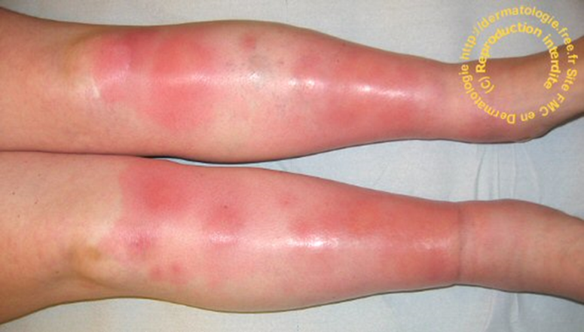
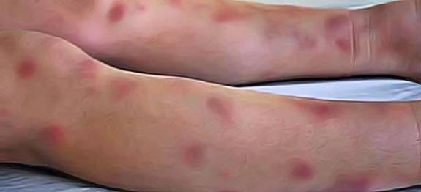
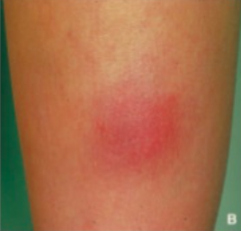
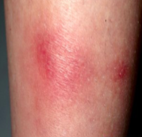
NOTRE PATIENT
ERYTHÈME NOUEUX
?

Slide 18
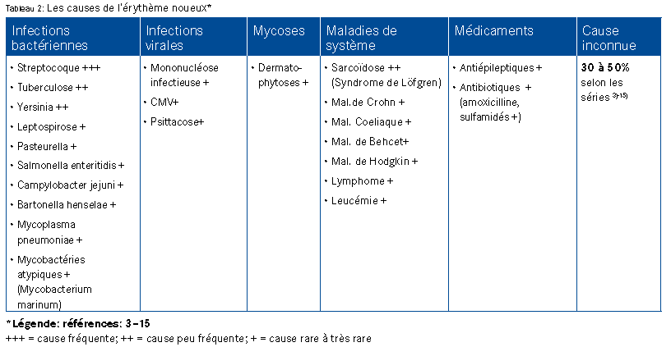
ERYTHÈME NOUEUX
Début brutal
Poussées en plaques inflammatoires érythémateux bilatéraux
Aspect tendus, douloureux avec desquamation en collerette sans ulcération
Prédilection pour les membres inférieurs (genoux, faces antérieures des jambes et sous maléolaire) et plus rarement la face, le cou et le tronc
Typique de la femme de 40 ans

Slide 19
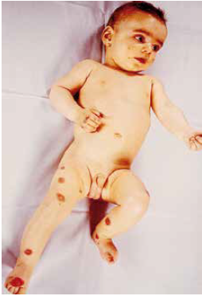
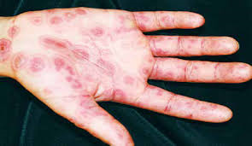
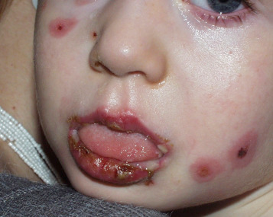
NOTRE PATIENT
ERYTHEME POLYMORPHE/STEVEN-JOHNSON
?

Slide 20
ERYTHÈME POLYMORPHE
Lésions cutanées dites en «cible» ou «cocarde»
Eruption brutale érythémateuses maculo-papulaires avec vésicules ou/et bulles
La lésions typiques est annulaire, avec un centre violacé suivi d’un anneau pâle puis d’ un halo rose.
Distribution est symétrique, centripète. L’extension au buste est fréquente + paumes et les plantes et le visage. Possible atteinte des muqueuses.
Certains patients présentent un prurit.

Slide 21
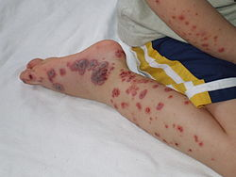
NOTRE PATIENT
PURPURA DE HENOCH-SCHÖNLEIN
?

Slide 22
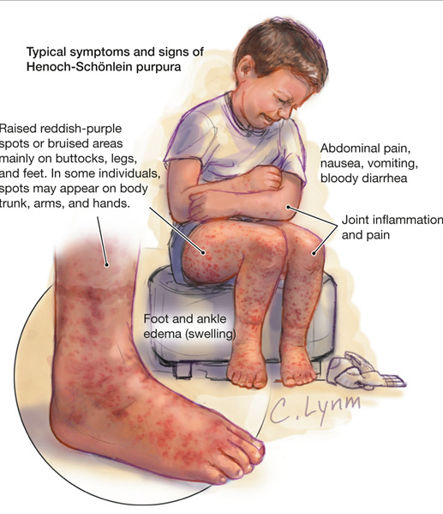
PURPURA DE HENOCH-SCHÖNLEIN
SYMPTÔMES:
Fébricule
Purpura palpable (100%)
Macule/pétéchies érythémateuses-roses → violacées → purpura → ecchymoses +/-bulles hémorragiques +/- ulcérations.
Symétrique, non prurigineux
Zones déclives et zones de pression → pieds, faces d’extension, fesses, ceinture
Oedème du scalp, face, tronc, extrémités (sans rapport avec l’atteinte rénale ni l’albuminémie).
Douleurs abdominales (20-90%)
Arthrite (40-75%)
Atteinte rénale (30-50%)
LABO:
FSC (souvent normale)
Leucocytose
Anémie spoliative (pertes GI +/- rénale)
Pas de thrombopénie
Stix urinaire → Protéinurie, hématurie/cylindres
Sang occulte dans selles

Slide 23
Appel dermato
CHUV
Pour eux c’est évident, c’est un Oedème aigu hémorragique du nourrisson

Slide 24
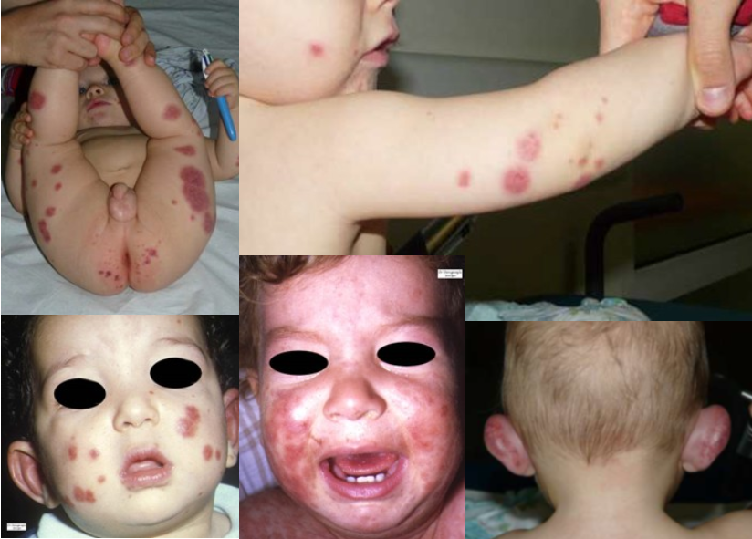
OEDEME AIGU HEMORRAGIQUE DU NOURRISSON

Slide 25
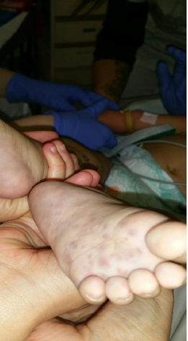
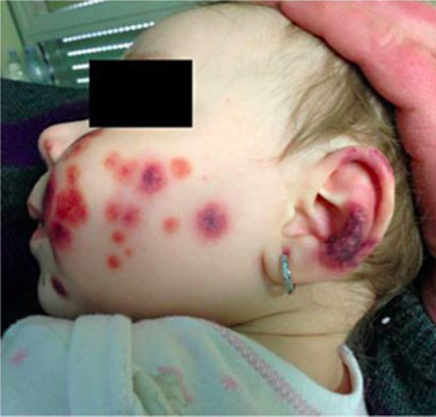
OEDEME AIGU HEMORRAGIQUE DU NOURRISSON

Slide 26
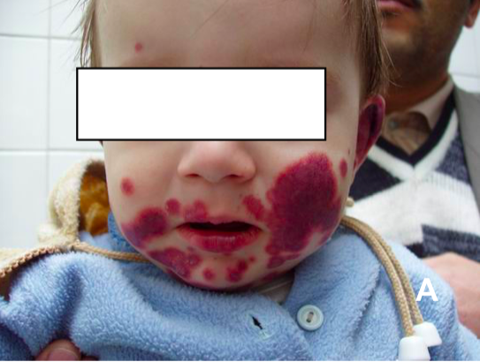
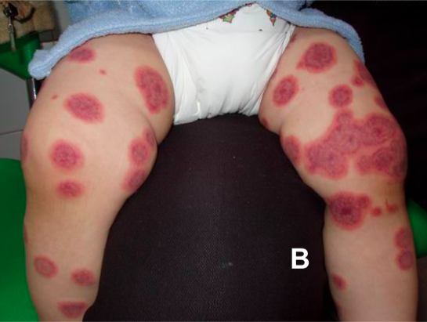
OEDEME AIGU HEMORRAGIQUE DU NOURRISSON
Arch Iranian Med 2008; 11 (1): 103 – 106

Slide 27
OEDEME AIGU HEMORRAGIQUE
= Maladie de Finkelstein-Seidlmayer
Maladie rare
Touchent enfant entre 4-24 mois
Vacularite des petits vx avec dépôts IgA dans capillaires → Pourrait être une variante du purpura de Hénoch-Schönlein…
Secondaire à :
Virus: entérovirus, adénovirus, rotavirus, VZV, CMV, rougeole
Bactérienne: Mycoplasmes, Pneumocoques
Vaccins
Médicaments

Slide 28
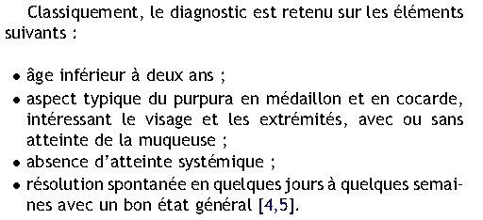
OEDEME AIGU HEMORRAGIQUE
SYMPTOMES:
EF 38-40°(50%)
BEG (90%)
Œdème douloureux qui ne prend pas le godet sur extrémités et épargnant généralement le tronc et les muqueuses → membres , visage, oreilles, fesses, pénis, scrotum
Lésions cutanées qui apparait en quelques heures et d’aspect variable:
Macules purpuriques rouge-violet-brun de qq mm à 1-3 cm, symétriques
Ecchymoses → DD: maltraitance, hémophilie
«Cocarde ou cible» avec bords hémorragique et anneaux intercalaire clair → DD: Erythème polymorphe
Journal de pédiatrie et de puériculture (2009) 22, 202—204
Archives de Pédiatrie 2017;24:1262-1266
Int. J. Environ. Res. Public Health 2019, 16, 823

Slide 29
OEDEME AIGU HEMORRAGIQUE
LABO:
Sd inflammatoire modéré (CRP et VS)
US-Doppler si crainte ischémie/thrombose
Hémoculture et PL si crainte de purpura fulminant
EVOLUTION:
Eruption s’étend sur 4-6 jours
Poussées successives dans 50-70% des cas
Disparaît spontanément favorable en 1-3 semaines dans 80% des cas mais peut durer plus longtemps dans les poussées successives (ad 35 jours)
Habituellement pas d'atteinte d’organes→ exceptionnel d’avoir une atteinte rénale, GI ou articulaire

Slide 30
PURPURA DE HENOCH-SCHÖNLEIN
PURPURA DE
HENOCH-SCHÖNLEIN
Pic: 5-7ans
BEG +/-irritable
Atteinte parties surtout déclives (MI et fesses), mains/pieds
Atteinte articulaire, rénale et GI
OEDEME AIGU HEMORRAGIQUE DU NOURRISSON
OEDEME AIGU HEMORRAGIQUE DU NOURRISSON
Pic: 4-24 mois
Excellent EG
T° dans 50 % des cas
Atteint visage/oreilles, MS, mains/pieds

